Slide 1



Aula 018|8º Ano
Sistema genital masculino
Na primeira cena, o Menino Maluquinho fala que a maior diferença entre meninos e meninas não é a que o amigo está pensando.
Em sua opinião, a respeito de qual diferença o amigo do Menino Maluquinho poderia estar pensando?

Slide 2
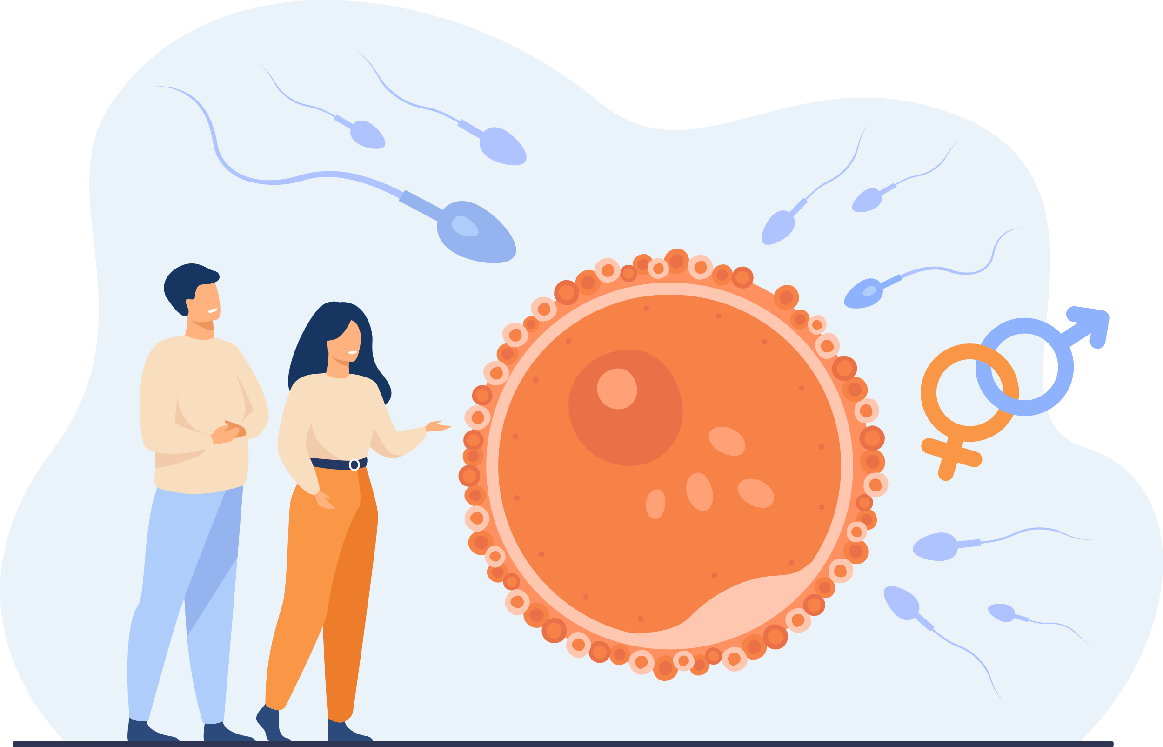
Introdução
Assim como a maioria dos mamíferos, o ser humano se reproduz de forma sexuada, com fecundação interna e por viviparidade.
A reprodução é um processo essencial para a continuidade da espécie e, no caso da reprodução sexuada, possibilita o aumento da diversidade genética entre os seres vivos.
A reprodução humana está intimamente relacionada aos sistemas genitais masculino e feminino

Slide 3
Sistema Genital Masculino
Função
O sistema genital masculino é o local onde ocorre a formação dos gametas masculinos, chamados espermatozoides.
Além disso, esse sistema é responsável por garantir condições adequadas para que os espermatozoides cheguem até o sistema genital feminino durante o ato sexual, bem como é onde ocorre a secreção do hormônio sexual masculino – a testosterona.

Slide 4
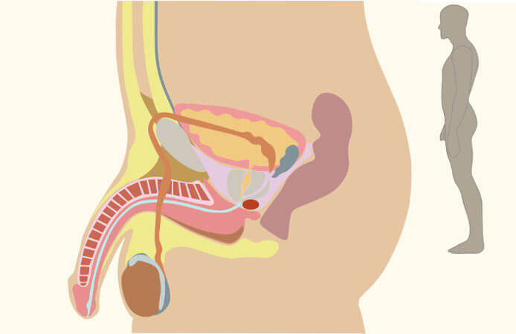
Sistema Genital Masculino
Puberdade
O amadurecimento do sistema genital ocorre na puberdade, quando este começa a produzir hormônios sexuais e gametas.
Com o amadurecimento do sistema genital ocorrem mudanças pelo corpo, mudanças no comportamento e isso indica que estamos prontos para a reprodução

Slide 5
Sistema Genital Masculino
Estrutura
O sistema genital masculino é formado por um sistema de ductos, que inclui o ducto deferente, o ducto ejaculatório e a uretra.
Além disso, esse sistema é composto pelas glândulas sexuais acessórias (glândulas seminais, próstata e glândula bulbouretral), pelos genitais externos (escroto e pênis) e pelos testículos.

Slide 6
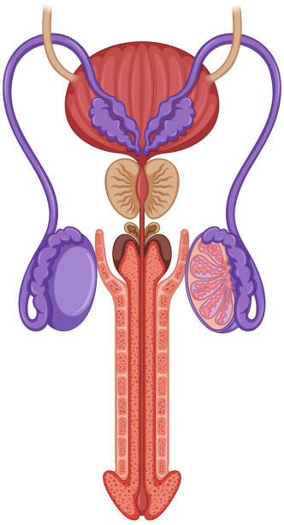
Sistema Genital Masculino
Anatomia
Vesícula Seminal
Próstata
Ducto deferente
Glândula bulbouretral
Testículo
Epidídimo
Túbulos Seminíferos
Pênis
Uretra

Slide 7
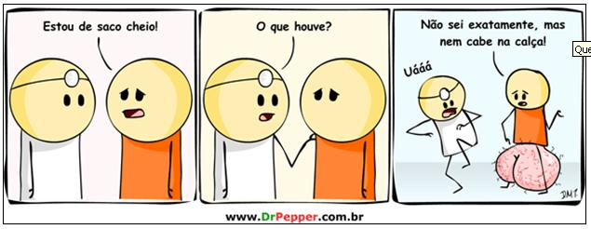
Observe a tirinha
Você sabia que a parte do sistema genital masculino, vulgarmente chamada de “saco”, chama-se bolsa escrotal?
Saberia citar o nome de outros dois elementos do sistema genital masculino e suas respectivas funções?

Slide 8
Sistema Reprodutor Masculino
01. Testículos
03. Pênis
Os testículos são duas glândulas em formato oval, que estão situadas na bolsa escrotal.
O pênis é um órgão cilíndrico externo, que possui dois tipos de tecidos: cavernoso e esponjoso. Através do pênis são eliminados a urina (função excretora) e o sêmen (função reprodutora).
02. Epidídimo
Os epidídimos são canais alongados que se enrolam e recobrem posterior a superfície de cada testículo

Slide 9
Sistema Reprodutor Masculino
04. Prostata
A próstata é uma glândula localizada abaixo da bexiga que produz o “líquido prostático”, uma secreção clara e fluida que compõe o esperma.
06. Canal Deferente
Recebe o líquido seminal originado da vesícula seminal.
05. Vesícula Seminal
A vesícula seminal é formada por duas pequenas bolsas localizadas atrás da bexiga. Sua função é produzir o "líquido seminal".

Slide 10
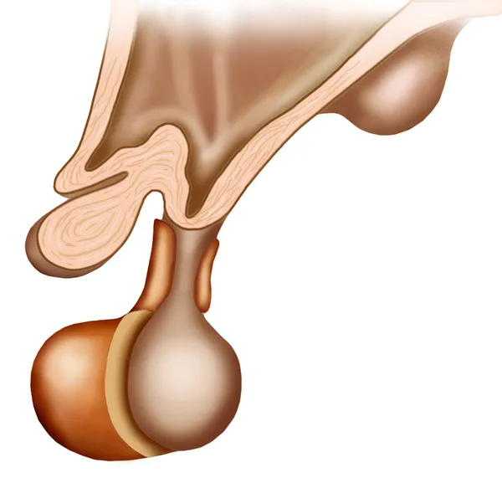


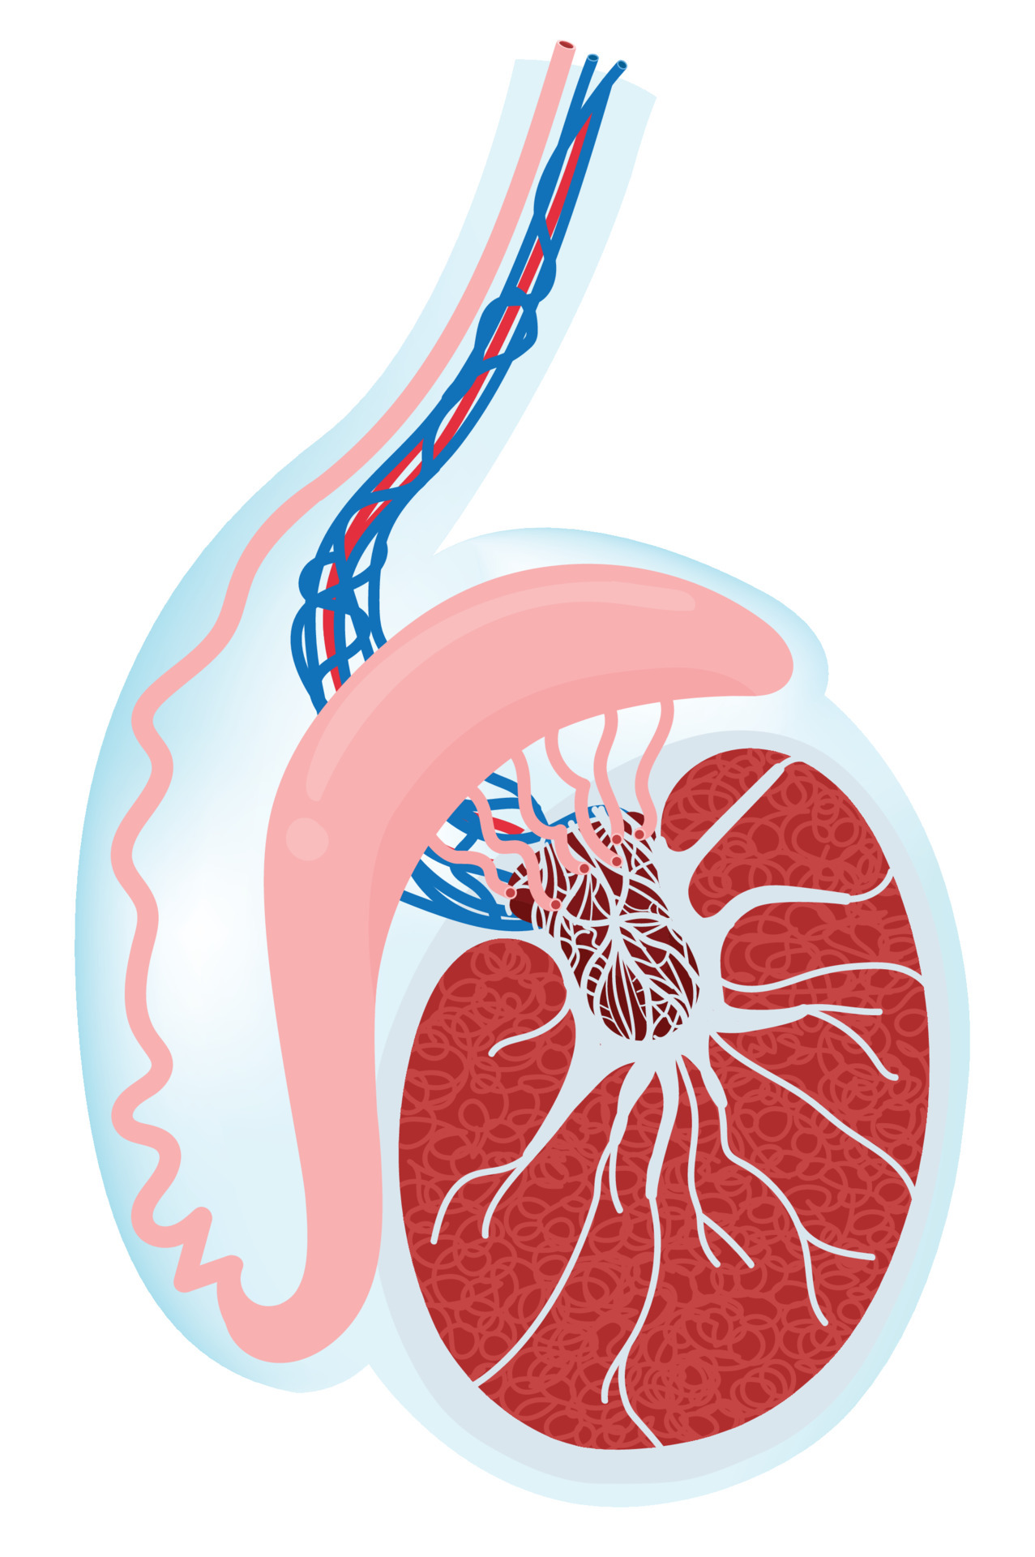

Sistema Genital Masculino
Hipotálamo
Hormônio
Gonadotrofinas
GnRH
Adeno - Hipófise
Neuro - Hipófise
Hormônios luteinizantes
LH
FSH
Hormônios folículo estimulante
Testosterona

Slide 11

As células reprodutoras masculinas, denominadas de espermatozoides, são armazenados:
A) Nos epidídimos
B) Nos testículos
C) Nos canais deferentes
D) No pênis
E) Na vesícula seminal

Slide 12
Alguns órgãos que compõem o sistema reprodutor masculino são:
A) Uretra, pênis e vesícula seminal
B) Próstata, pênis e tubas uterinas
C) Testículos, pênis e vesícula
D) Canais deferentes, esperma e epidídimo
E) Epidídimo, canais deferentes, sêmen

Slide 13
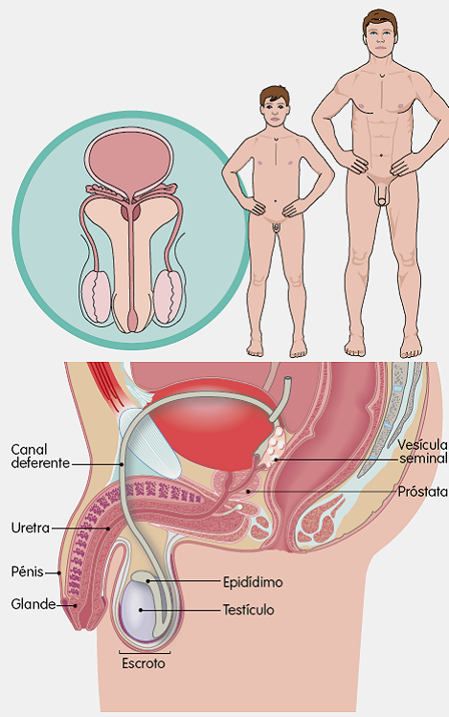
Sistema Reprodutor Masculino
O pênis
O pênis é um órgão que participa tanto do sistema reprodutor (libera espermatozóides) quanto do sistema urinário (libera urina).
O canal que se abre na ponta do pênis é a uretra, por onde os líquidos corporais saem.

Slide 14
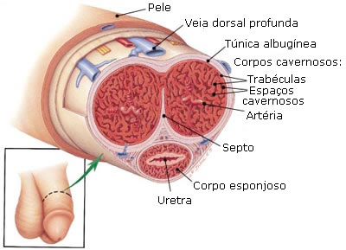
Sistema Reprodutor Masculino
O pênis
Ele possui em seu interior tecidos esponjosos (os corpos cavernosos)
A região anterior do pênis forma a glande (a "cabeça")
A glande é recoberta por uma prega protetora de pele chamada prepúcio.

Slide 15
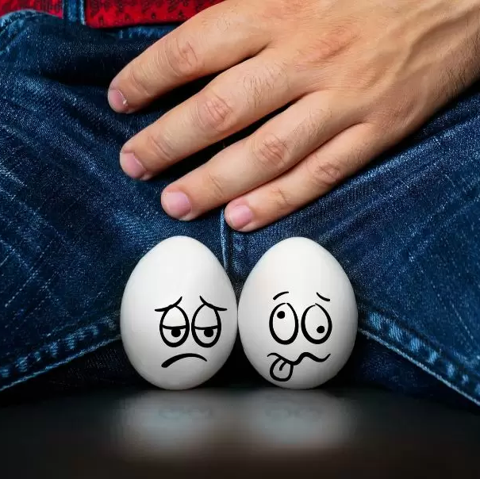
Sistema Reprodutor Masculino
Bolsa escrotal e testículos
Testículos são glândulas localizadas atrás do pênis, dentro de uma bolsa de pele chamada bolsa escrotal (vulgarmente conhecida como “saco”).
Os testículos produzem hormônios masculinos, dos quais a testosterona é o principal. Além disso, produzem os gametas masculinos (espermatozóides).

Slide 16
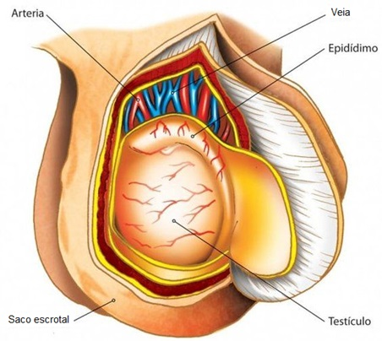
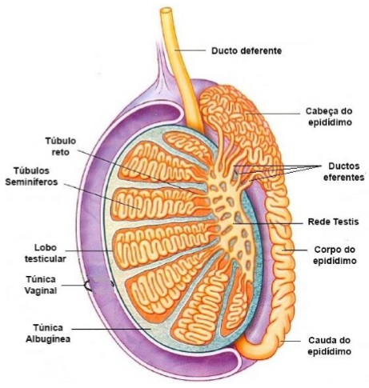
Sistema Reprodutor Masculino
Bolsa escrotal e testículos
Notes:
provavelmente, deve estar pensando em diferenças anatômicas e físicas relacionadas aos sistemas genitais masculino e feminino.

Slide 17
Sistema Reprodutor Masculino
Bolsa scrotal e testículos
Notes:
provavelmente, deve estar pensando em diferenças anatômicas e físicas relacionadas aos sistemas genitais masculino e feminino.

Slide 18
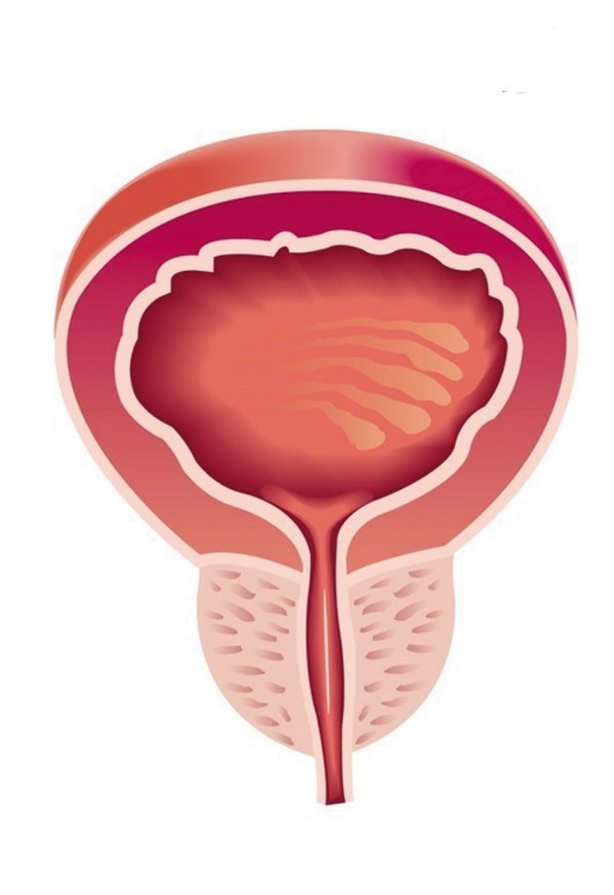
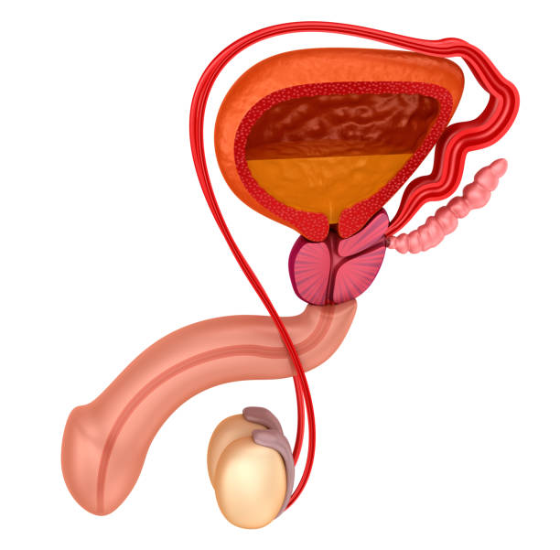
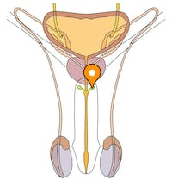
Glândulas Anexas
As glândulas anexas do sistema genital masculino são:
A próstata
A vesícula seminal
A glândula bulbouretral
Que tem a função de neutralizar a acidez da urina, dar mobilidade aos espermatozóides e também nutri-los.
Produzem um líquido que lubrifica a extremidade do pênis e “limpa” a uretra.
Serve como fonte de energia para essas células.
Notes:
provavelmente, deve estar pensando em diferenças anatômicas e físicas relacionadas aos sistemas genitais masculino e feminino.

Slide 19
O sistema genital masculino é composto por órgãos e cada componente tem sua função. Assinale a alternativa que contém o órgão do sistema genital masculino e sua respectiva função:
A) Próstata – produz os espermatozóides.
B) Ductos deferentes- canal que transporta os espermatozóides até a uretra.
C) Testículos – produzir líquidos que irão nutrir os espermatozóides.
D) Bexiga – armazenar urina.
Notes:
provavelmente, deve estar pensando em diferenças anatômicas e físicas relacionadas aos sistemas genitais masculino e feminino.

Slide 20
Referências
Canto, Eduardo Leite do Ciências naturais : aprendendo com o cotidiano : manual do professor / Eduardo Leite do Canto, Laura Celloto Canto. — 6. ed. — São Paulo : Moderna, 2018.
Lopes, Sônia Inovar Ciências da Natureza, 8° ano: ensino fundamental, anos finais/ Sônia Lopes, Jorge Audino. — 1. ed. — São Paulo : Saraiva, 2018.
Hiranaka, Roberta Aparecida Bueno Inspire ciências : 8º ano : ensino fundamental : anos finais / Roberta Aparecida Bueno Hiranaka, Thiago Macedo de Abreu Hortencio. – 1. ed. – São Paulo : FTD, 2018
Notes:
provavelmente, deve estar pensando em diferenças anatômicas e físicas relacionadas aos sistemas genitais masculino e feminino.

Slide 21
Até a próxima aula!
Notes:
provavelmente, deve estar pensando em diferenças anatômicas e físicas relacionadas aos sistemas genitais masculino e feminino.

